Slide 1
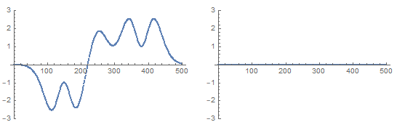
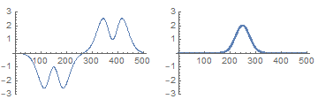








$$B_{x}$$
$$B_{y}$$
$$x$$
$$x$$
$$B_{x}$$
$$B_{y}$$
$$x$$
$$x$$

